Slide 1
Medycyna stylu życia w kształceniu przyszłych lekarzy – luka w edukacji medycznej – podsumowanie I edycji zajęć fakultatywnych
Kongres Zdrowia Publicznego 2019
Alicja Baska, Zuzanna Osica, Daniel Śliż

Slide 4
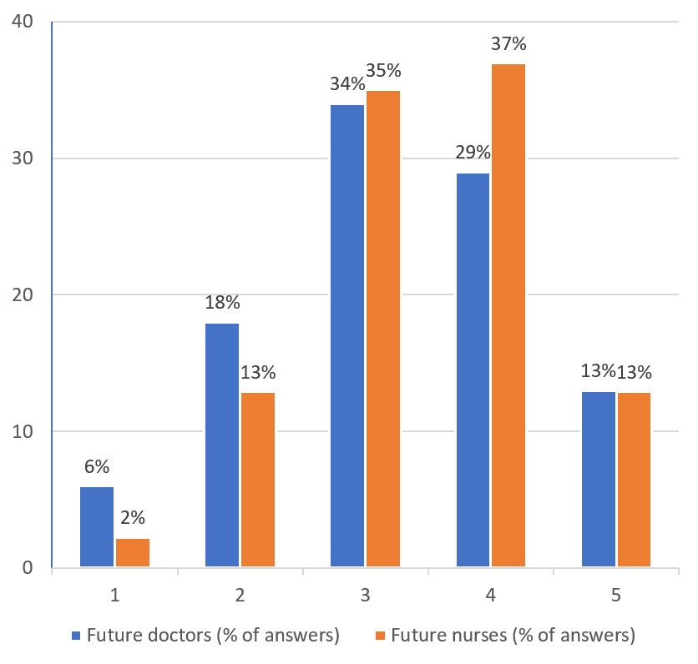
Badanie własne (Kongres Zdrowia Publicznego 2018)
– MSŻ w edukacji i przyszłym zawodzie – rzeczywistość
W jakim stopniu, Twoim zdaniem, program zajęć na Twojej uczelni zapewnia Ci możliwość zdobywania wiedzy na temat wartości stylu życia w profilaktyce i leczeniu przewlekłych chorób niezakaźnych? skala 1-5 1 – w żadnym 5 – w bardzo dużym

Slide 5
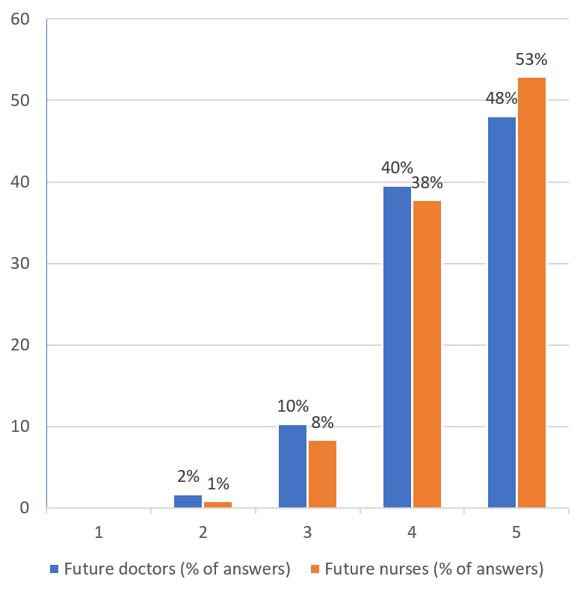
Badanie własne (Kongres Zdrowia Publicznego 2018)
– MSŻ w edukacji i przyszłym zawodzie - potrzeby
W jakim stopniu, Twoim zdaniem, wiedza na temat modyfikacji stylu życia oraz umiejętności jej przekazywania pacjentom będą stanowić istotne narzędzie w Twojej przyszłej pracy zawodzie? skala 1-5 1 – w żadnym 5 – w bardzo istotnym

Slide 6
Rozbieżność?

Slide 7
Luka?

Slide 9
Zajęcia fakultatywne „Medycyna stylu życia”
30 h
13 interdyscyplinarnych seminariów, 5 warsztatów (wybór 1)
60 studentów kierunku lekarskiego (różne lata)
rejestracja za pomocą internetowego systemu WUM (2 minuty!)
edycja I: semestr zimowy 2018/2019, edycja II: semestr zimowy 2019/2020 (trwa)

Slide 10
Zajęcia fakultatywne „Medycyna stylu życia”

Slide 11
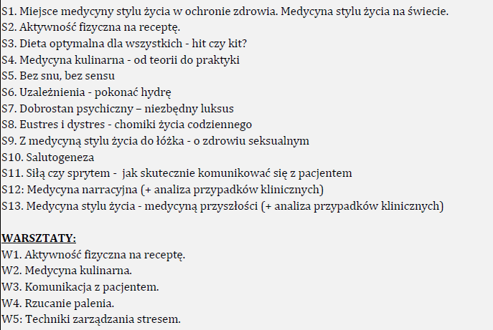
Zajęcia fakultatywne „Medycyna stylu życia”

Slide 12
Wyniki (1/4)
W opinii 85% ankietowanych lekarze nie potrafią skutecznie zalecać swoim pacjentom zmian w stylu życia.
Zaledwie 14% praktykujących lekarzy czuje się kompetentnych do udzielenia swoim pacjentom jakiejkolwiek porady w zakresie odżywiania.
What do resident physicians know about nutrition? An evaluation of attitudes, self-perceived proficiency and knowledge. Vetter ML et al. 2008

Slide 13
Wyniki (2/4)
98% respondentów uważa, że studenci kierunku lekarskiego powinni być uczeni jak zalecać zmiany stylu życia pacjentom
70% respondentów opowiedziało się za wprowadzeniem MSŻ jako osobnego, obowiązkowego przedmiotu
Około 80% studentów i lekarzy, uważa, że nie otrzymało odpowiedniej edukacji z zakresu żywienia, by móc podjąć ze swoim pacjentem rozmowę na ten temat.
What do resident physicians know about nutrition? An evaluation of attitudes, self-perceived proficiency and knowledge. Vetter ML et al. 2008
80% ankietowanych - studentów ostatniego roku kierunku lekarskiego w Wlk. Brytanii wskazała, że w ciągu ostatnich dwóch lat nie otrzymała żadnego kształcenia w zakresie MSŻ. Ponad 50% z nich nie znała także aktualnych wytycznych dotyczących aktywności fizycznej.
Lifestyle medicine and physical activity knowledge of final year UK medical students. Radenkovic D. 2019

Slide 14
Wyniki (3/4)
Ponad 90% uczestników uznała, że udział w zajęciach zwiększył poziom ich wiedzy w zakresie MSŻ.
Zauważono istotną statystycznie różnicę w poziomie wiedzy i samoocenie umiejętności jej wykorzystania u studentów uczestniczących w programie „Nutrition-centered Lifestyle Medicine Curriculum” w porównaniu do grupy kontrolnej (nieuczestniczącej w programie).
Development and Evaluation of a Nutrition-Centered Lifestyle Medicine Curriculum for Physician Assistant Students. Wetherill M. 2018

Slide 15
„Bardzo bym chciała, żeby zajęcia na stałe weszły do puli fakultetów na WUMie. Były różnorodne, ciekawe, interaktywne, prowadzone przez znakomitych specjalistów w swoich dziedzinach.”
„Najlepsze zajęcia, w jakich do tej pory uczestniczyłam.”
„Myślę, że zajęcia te zaliczają się do najbardziej interesujących, w jakich brałam udział. Poza wiedzą medyczną, dostarczyły mnóstwo wiedzy „życiowej”, która zainspirowała mnie do wprowadzenia zmian także w moich nawykach.”

Slide 16
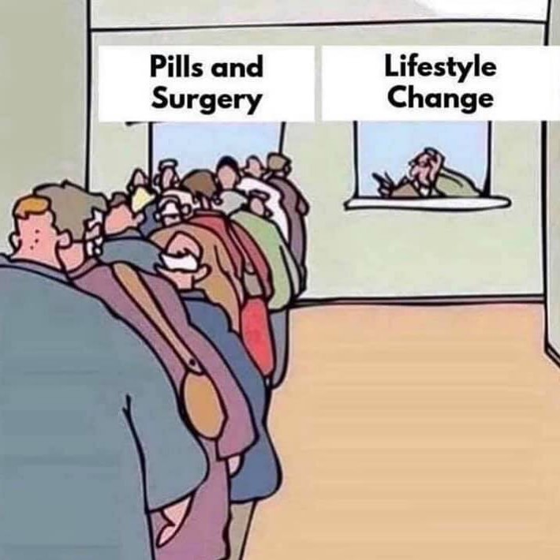
Wnioski (1/2)
Potrzebę wprowadzenia edukacji z zakresu MSŻ do programu toku studiów odzwierciedlają nie tylko dane epidemiologiczne, ale również przekonania przyszłych lekarzy.

Slide 17
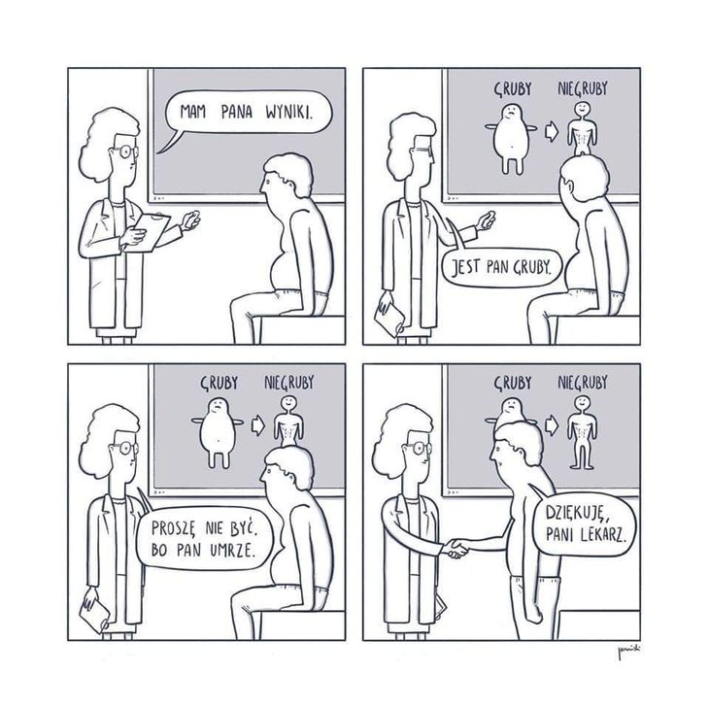
Wnioski (2/2)
Jednym ze sposobów skutecznego zwiększania świadomości oraz kompetencji zakresie MSŻ jest wprowadzenie zajęć fakultatywnych.

Slide 18
Polskie Towarzystwo Medycyny Stylu Życia
medycynastyluzycia
Polskie Towarzystwo Medycyny Stylu Życia
rejestracja@ptmsz.pl
medstyluzycia

